Slide 1
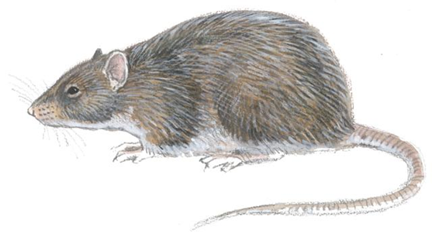
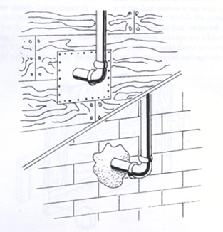
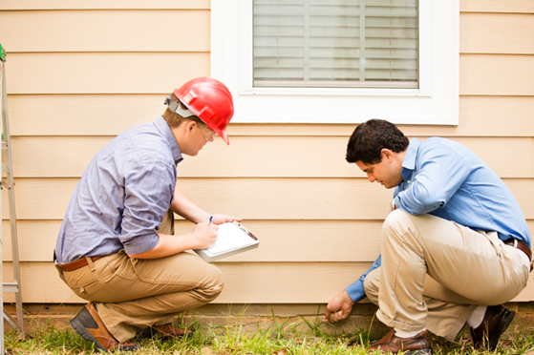
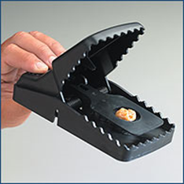
Miljøvennlig og fremtidsrettet gnagerkontroll
Notes:
Helt til slutt en oppsummering om hva som er en miljøvennlig og fremtidsrettet bekjempelse av gnagere.

Slide 2
Oppsummering
Grundig inspeksjon
Finn årsaken til problemene
Er det faste bestander av rotter/husmus eller «ville norske mus» som kommer inn om høsten?
Vandringsveier, kilder til mat og vann, bolplasser
Er bygninger sikret?
Rotter fra kloakknettet?
Innvandring fra naboeiendommer?
Notes:
Nr. 1. Grundig inspeksjon av området ute og inne.
Hvorfor er det mye gnagere? Faste bestander av rotter og husmus inne?
Innvandring av skogmus, klatremus, markmus osv?
Hvor finner dyrene mat og vann og hvor er bolplassene? Hull etter rotter?
Er det naboområder med gnagere?
Er bygningene tette og sikret?
Hva med kloakknettet? Skader på rør?
2. Forebygging
Er sanitasjon utført? Opprydding, fjerning av vegetasjon og mat?
Er byggene sikret? Husk at gnagere klatrer så hele bygget fra bakke til tak må tettes. Strømsikring?

Slide 3
Oppsummering
Forebygging
Sanitasjon – opprydding inne og ute
Gjør områdene minst mulig attraktive for gnagere
Sikring og tetting av bygg
Husk at gnagere skal få lov til å vandre ute
Vi kan ikke ta livet av alle gnagere i norsk natur!
Vi skal derimot hindre de i å komme inn på steder der vi ikke vil ha de inn
Notes:
Er bygningene tette og sikret? Hvis ikke sett i gang med sikring. Man trenger ikke gjøre alt på en gang. Litt sikring er bedre enn ingen sikring
Hva med kloakknettet? Skader på rør?
Er sanitasjon utført? Opprydding, fjerning av vegetasjon og mat?
Er byggene sikret? Husk at gnagere klatrer så hele bygget fra bakke til tak må tettes. Strømsikring?

Slide 4
Oppsummering
Mekanisk bekjempelse
Ulike typer feller, også elektroniske
Øvelse gjør mester
Tilvenning til feller og åte
Plasser feller på de riktige stedene basert på det du kan om dyrenes biologi
Husk dyrevelferd ved fangst og avlivning!
Notes:
Mekanisk bekjempelse med ulike typer feller.
Levendefangstfeller for mus kan være effektivt. Husk mat/vann/skjul i fellene. Sjekkes daglig. Husk riktig avlivning.
Klappfeller – effektivt men krever oppfølging. Husk tilvenning til feller og åte.
Elektroniske feller er et alternativ – arbeidsbesparende ettersom man får beskjed

Slide 5
Oppsummering
Kjemisk bekjempelse med gift
Alltid det siste man forsøker når man ikke har andre muligheter
Bruk sikre åtestasjoner evnt «rottehotell»
Bevist valg av formulering
Nabovarsel
Protokoll
Fjern døde gnagere
Grundig overvåking og evaluering
Bruk av kamera, sensorer og elektroniske feller
Notes:
Gift er siste utvei
Minst mulig gift
Svakeste gift
Fjern gift etter bekjempelsen
Fjern døde dyr
Åtestasjoner, formulering osv
Nabovarsel, protokoll

Slide 6
Takk for oppmerksomheten

